Slide 1


Ohlédnutí za projektem
Kulinární dědictví českých zemí
PhDr. Radmila Dluhošová, Ph.D., Slezská univerzita v Opavě
Opava, 20. 10. 2022
Příspěvek pro workshop vznikl v rámci řešení projektu NAKI II, DG18P02OVV067
Kulinární dědictví českých zemí: paměť, prezentace a edukace

Slide 2
Etapy projektu
Etapa 01 – Empirický výzkum „Tradiční stravování a pokrmy ve vědomí a paměti současné společnosti“ – SU; 31. 12. 2020
Etapa 02 – Dokumentace a výzkum kulinární kultury a tradic Čech, Moravy a Slezska – SU; 31. 10. 2022
Etapa 03 – Výstavy s kritickými katalogy – NZM; 31. 12. 2022
Etapa 04 – Multimediální prezentace – VŠH; 30. 11. 2021
Etapa 05 – Mapa kulinární kultury českých zemí – VŠH; 31. 12. 2021
Etapa 06 – Nápojová kultura a její specifické aspekty ve vztahu k českým zemím – VUPS; 31. 3. 2022
Etapa 07 – Prezentační a edukační workshopy – SU, VŠH; 30. 9. 2022
Etapa 08 – Mezinárodní konference VŠH; 31. 10. 2022

Slide 3
Plánované výstupy
HLAVNÍ VÝSLEDKY
N_{met} - certifikovaná metodika
N_{map} - specializovaná mapa s odborným obsahem
E - uspořádání výstavy s kritickým katalogem (2)
VEDLEJŠÍ VÝSLEDKY
A - audiovizuální tvorba, elektronické dokumenty
B - odborná kniha včetně kritických katalogů k výstavám (5)
J - recenzovaný odborný článek (6)
M - uspořádání konference
W - uspořádání workshopu ( 7)

Slide 4
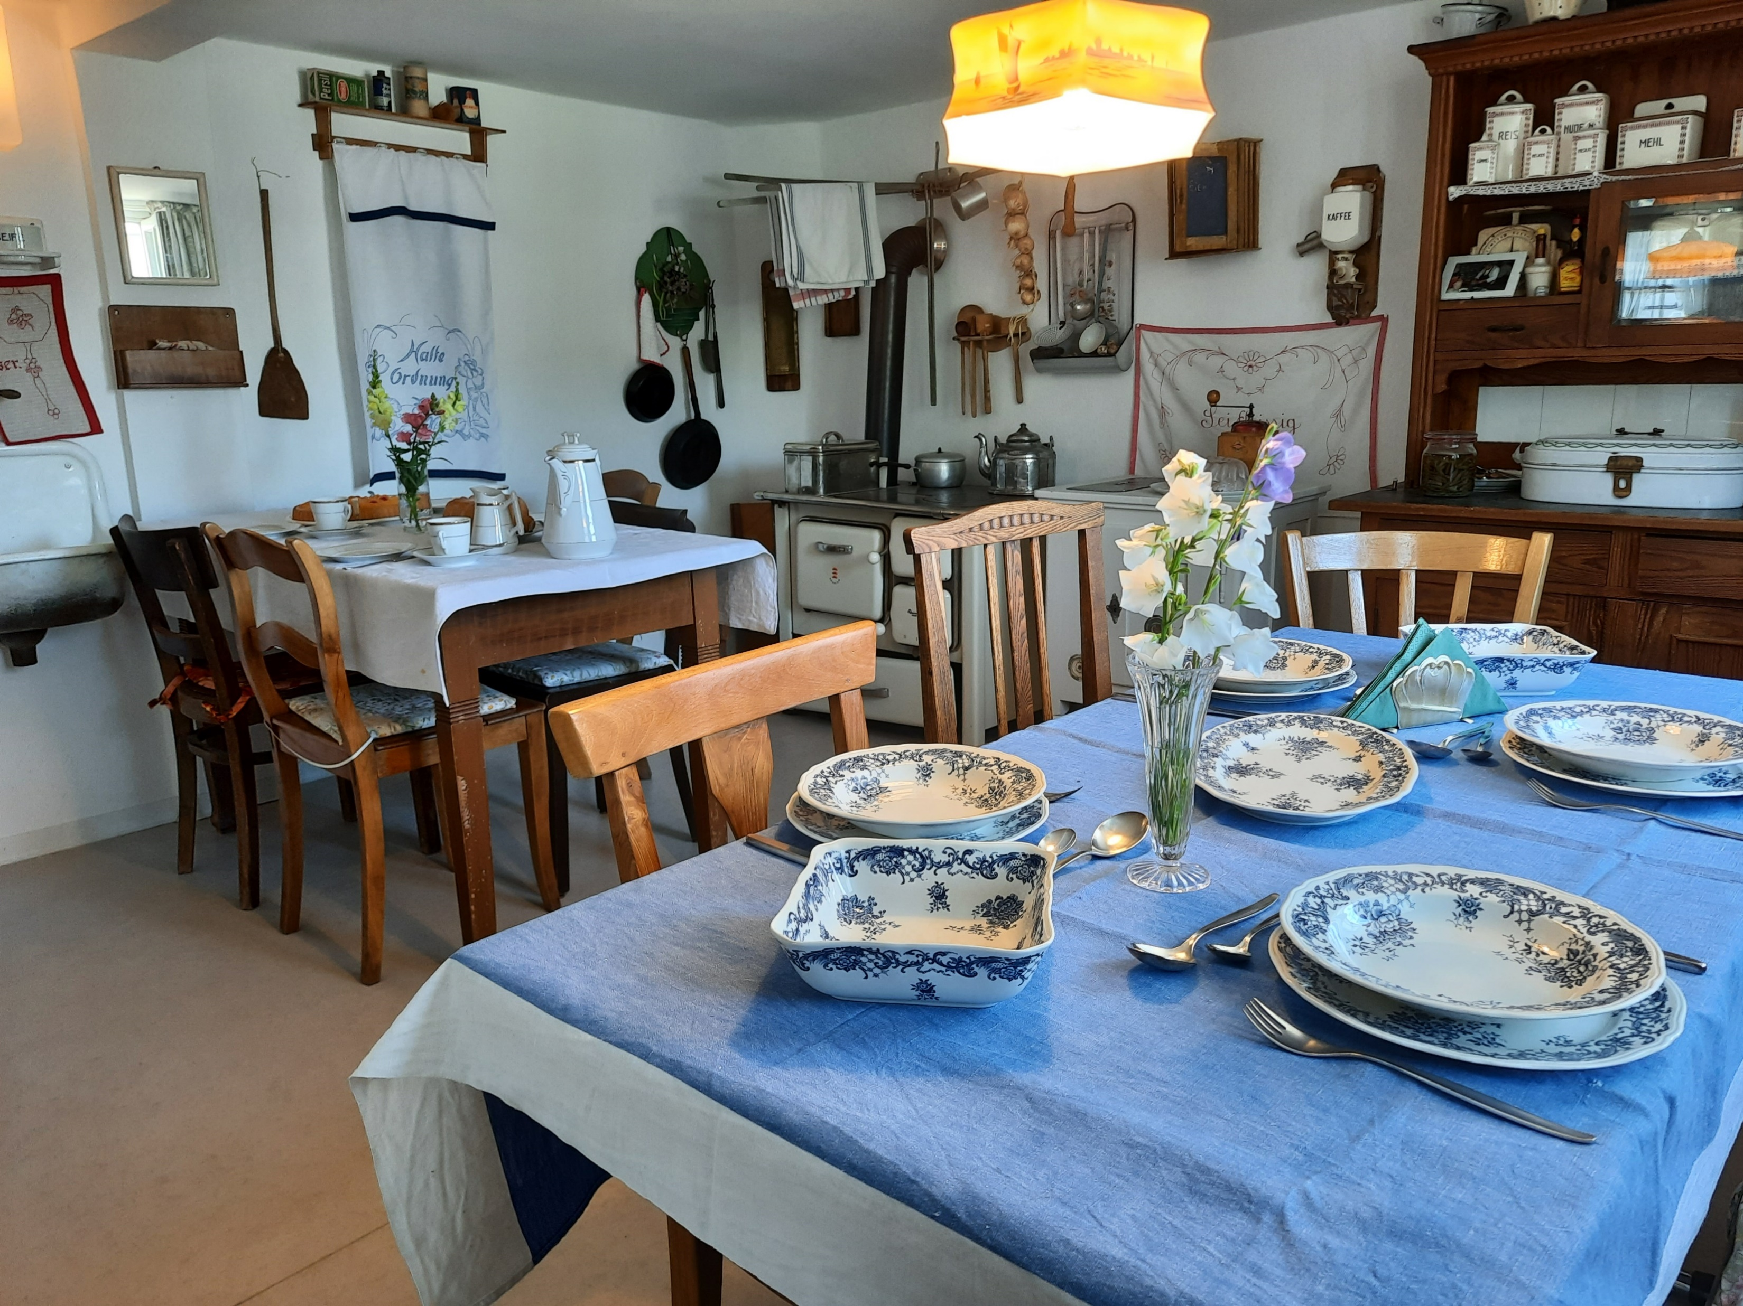
Metodika
Nmets, Etapa 02, 2022
Metodika identifikace a dokumentace kulinárního dědictví s akcentem na tradiční pokrmy a nápoje na příkladovém území; k certifikaci na MK
  Prezentuje postupy a metody vedoucí k identifikaci a verifikaci pokrmů a nápojů jako hodnot kulinární kultury
  Poskytuje návody na dokumentaci kulinárního dědictví; předkládá vzorové evidenční záznamy
  Je určená odborným pracovníkům kulturních organizací, muzeí a dalších institucí zaměřených na studium místních tradic; pracovníkům v oblasti památkové péče; pracovníkům v cestovním ruchu a kulturním turismu

Slide 5
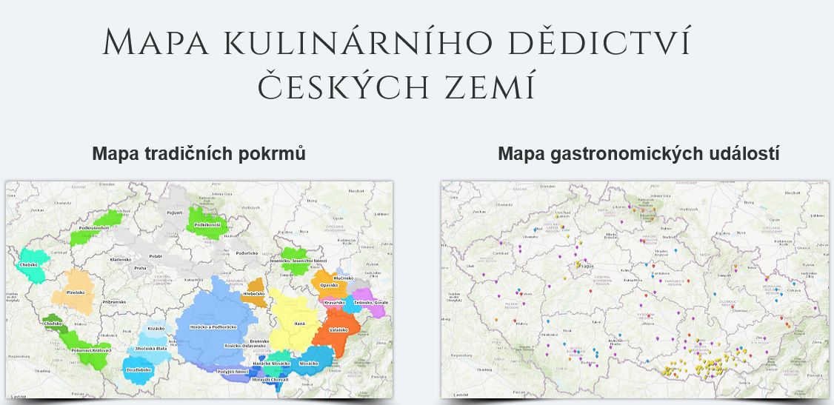
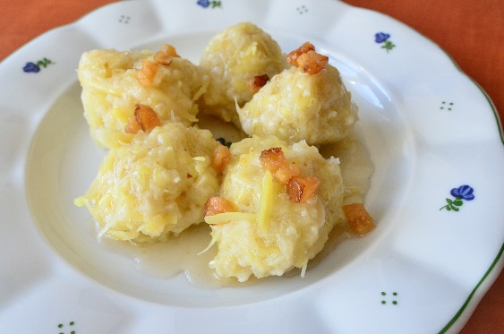
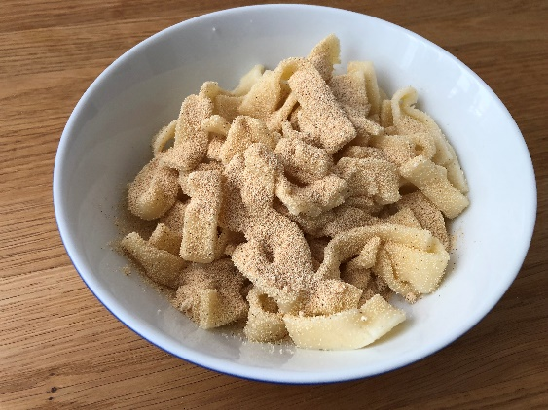
Specializovaná mapa
Nmap, Etapa 05, 2021
Mapa kulinární kultury českých zemí
Prezentuje tradiční pokrmy kulturně historických regionů a etnografických oblastí
https://www.kulinarnidedictvi.cz/mapy
Opavsko
Brněnsko

Slide 6

Výstava s kritickým katalogem
E + B, Etapa 03, 2021
Kulinární tradice moravských a slezských regionů
Výstava prezentovala známé i zapomenuté kulinární tradice (pokrmy, suroviny, zvyklost, technologie ad.) Moravy a Slezska prostřednictvím hmotných, ikonografických a textových materiálů a moderních metod prezentace

Slide 7

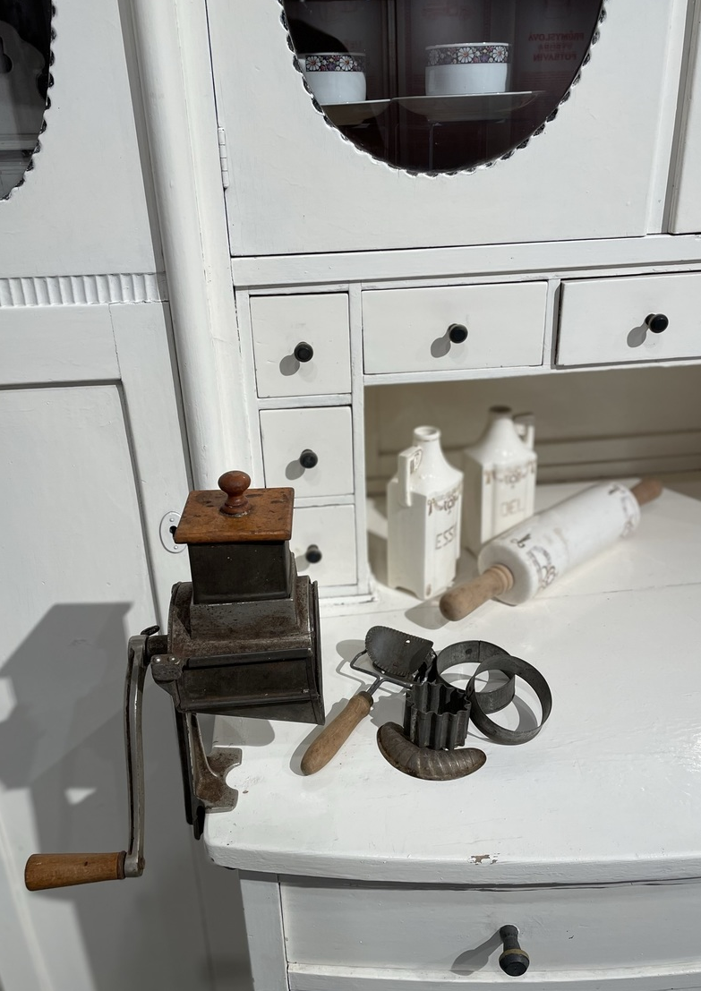
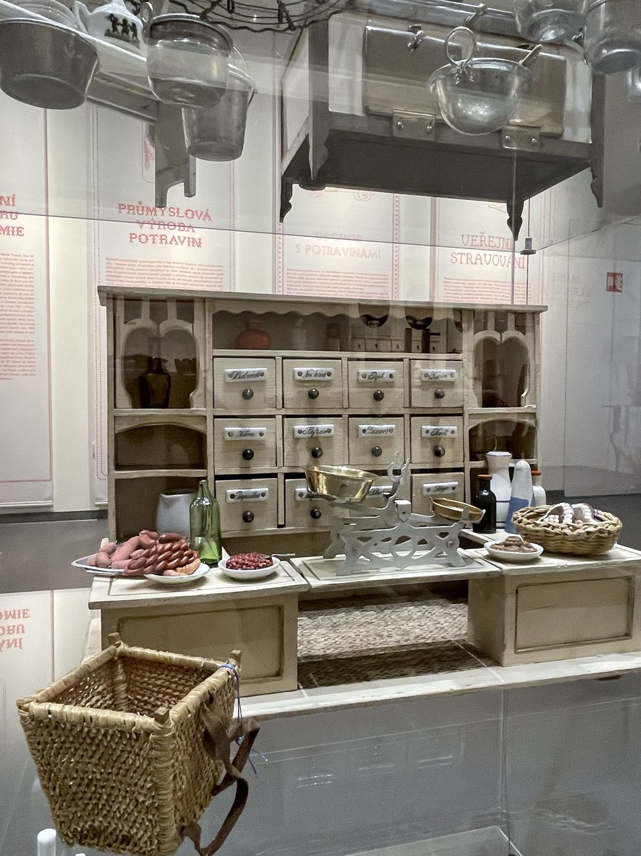
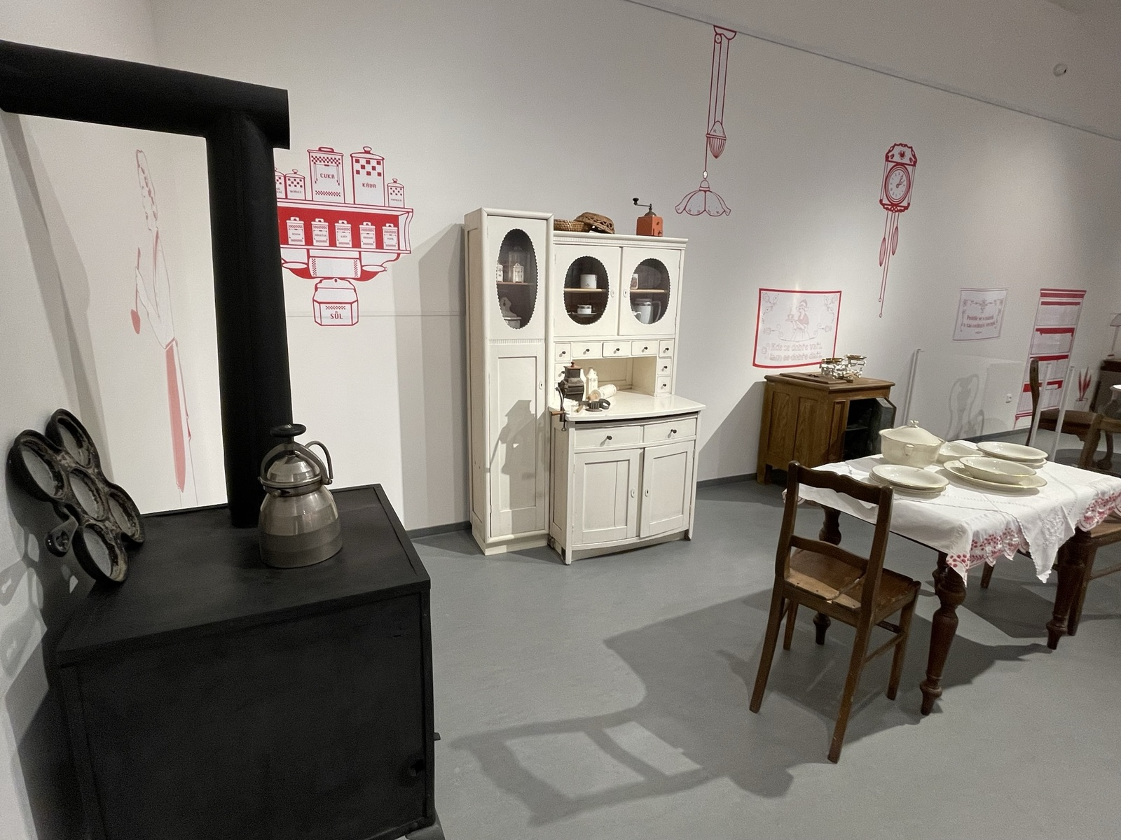
Výstava s kritickým katalogem
E + B, Etapa 03, 2022
Kulinární tradice českých regionů, 6. 10. 2022 – 26. 2. 2023
Výstava prezentuje známé i zapomenuté kulinární tradice Čech (pokrmy, suroviny, zvyklosti, technologie ad.) prostřednictvím hmotných, ikonografických a textových materiálů a moderních metod prezentace; katalog v tisku

Slide 8
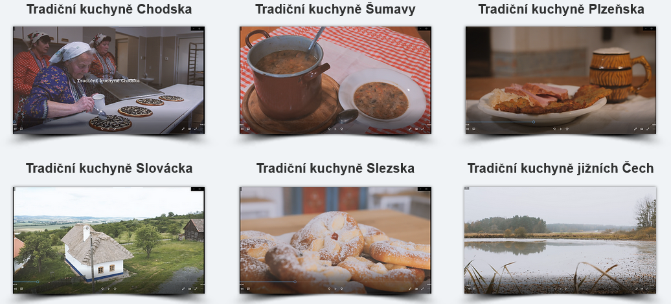
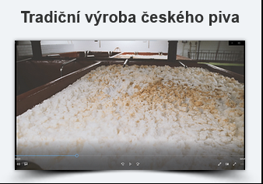
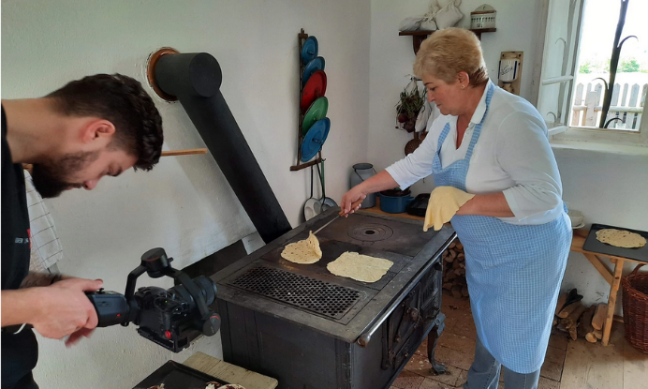
Audiovizuální tvorba
A, Etapa 04, 2021
Gastronomické poklady českých zemí
Soubor edukačních videí představující pokrmy tradiční regionální kuchyně českých zemí
https://www.kulinarnidedictvi.cz/filmy

Slide 9

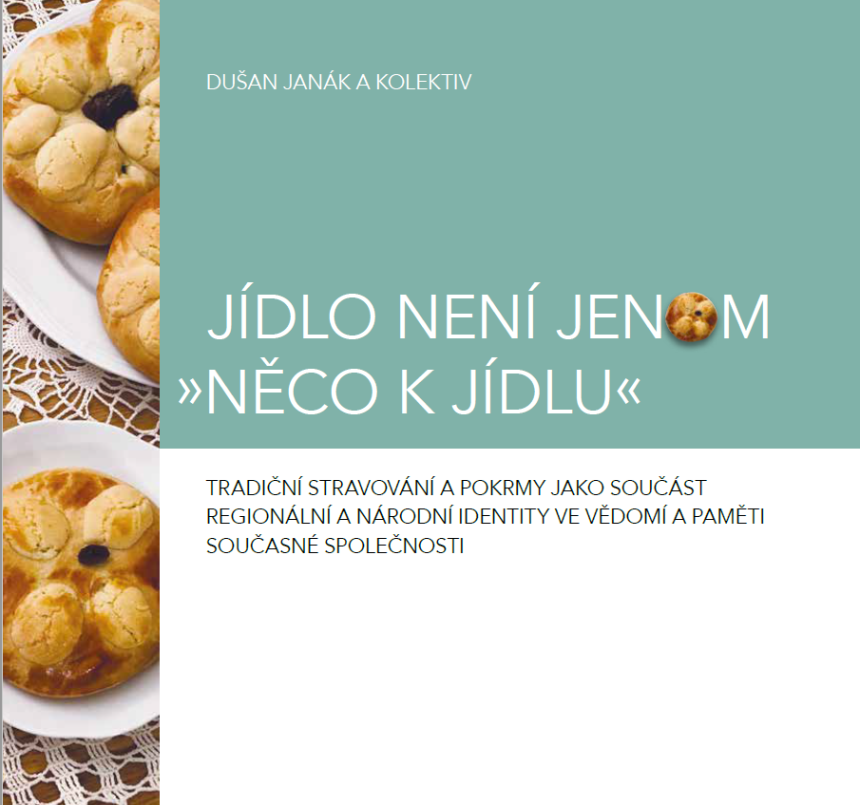
Jídlo není jen m „něco k jídlu“
B, Etapa 01, 2020
Tradiční stravování a pokrmy jako součást regionální a národní identity ve vědomí a paměti současné společnosti
Publikace předkládá výsledky a vyhodnocení empirického výzkumu na uvedené téma

Slide 10
Paměť chuti
B, Etapa 02, 2020
Receptáře a kuchařské knihy jako specifické prameny pro poznání kulinární kultury a kulinárního dědictví českých zemí
Publikace prezentuje kuchařské knihy předmoderní a moderní doby jako specifické prameny pro poznání každodennosti, festivit a kulinární kultury vybraných společenských vrstev

Slide 11
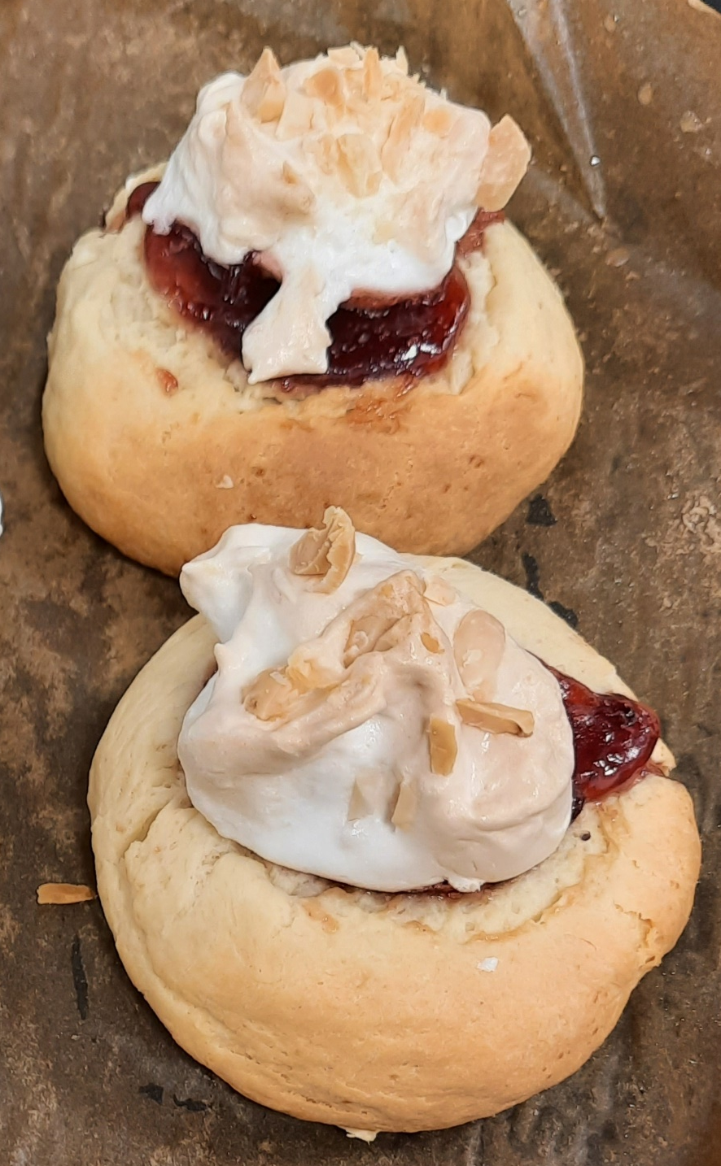
Kulinární dědictví Čech, Moravy a Slezska
B, Etapa 02, 2022
Tematická encyklopedie
Základní charakteristika, funkce, území, časové zařazení, současný stav, vazbu na sociální vrstvu, příp. jazykovou komunitu včetně fotodokumentace
Odborná literatura; archivní prameny, muzejní sbírky; audiovizuální materiály; privátní materiály; terénní šetření; orální výpovědi; dotazníková šetření ad.
Experimentální ověření, fotodokumentace
Karlovarské koláče
Koláče připomínané v měšťanské kuchyni českých zemí po celé 19. století. Připravovaly se ze smetanového kynutého těsta, z něhož se tvarovaly nevelké okrouhlé bochánky s důlkem uprostřed, plněném třešňovou či višňovou zavařeninou, rybízovou marmeládou, překrytou bílkovým sněhem, zasypané cukrem a strouhanými mandlemi. Spíše výjimečně se označovaly také lotové koláče. Dnes jsou zapomenuty.
Neudeckerin 1805, s. 313; Rettigová 1826, s. 69; Universal lexikon 1897, s. 609.

Slide 12
Odborné články
6x J , Etapa 02, 06; 2019, 2020, 2021, 2022
Kozák, Kuchařská kniha kněžny Eleonory Lichnovské (1795–1873), rozené hraběnky Zichy. Příspěvek ke kultuře stravování šlechty v 1. polovině 19. století, Prameny a studie
Korbelářová, Opavská restauratérka Therese Adam(ová) a její „slezská kuchyně“ sklonku 19. století, Acta historica Universitatis Silesianae Opaviensis
Dluhošová – Korbelářová – Žáček, Paměť, oživená minulost a zážitkové eventy. Na okraj interdisciplinarity a specifických informačních zdrojů probíhajícího výzkumu kulinárního dědictví českých zemí s přihlédnutím k Hlučínsku, Acta historica Universitatis Silesianae Opaviensis
Kozák, Moravský koláč i maminčin Mehlspeis. Pohled do kuchyně historika a archiváře Václava Hauera (1860-1942) a jeho ženy Růženy rozené Seidlové (1867-1942), Slezský sborník
Macháčková – Zelený – Lang – Vinš, Wild Boar Meat as a Sustainable Substitute for Pork: A Mixed Methods Approach, Sustainability
Macháčková – Zelený – Osuoha – Hán – Korbelářová, Vinš, Comparison of Incidence of Fairground Food and Traditional Regional Food at Czech Gastronomy Events: A Field Study, Czech Hospitality and Tourism Papers

Slide 13


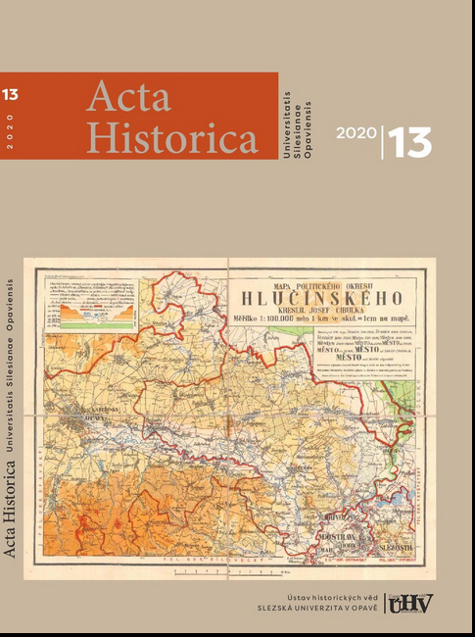
Odborné články
6x J , Etapa 02, 06; 2019, 2020, 2021, 2022
Holub – Fiala, Regionální odlišnosti pivních stylů v novověké Evropě, Kvasný
Morávková, Křimické zelí, kulinární tradice a badatelský dějepis aneb Rodinná paměť a její využití ve výuce, MEMO

Slide 14

Workshopy
7x W, Etapa 02, 06, 07, 2018, 2020, 2021, 2022
Prameny, literatura a informační zdroje, 11. 10. 2018
Slezské kulinární reminiscence, 8. 12. 2020
Tradiční kuchyně Chodska a Plzeňska, 14. 12. 2020
Nápojová kultura a její specifické aspekty ve vztahu k českým zemím, 7. 9. 2021
Česká kuchyně: národní, tradiční nebo typická? 26. – 27. 10. 2021
Tradiční pokrmy v české gastronomii, 25. 11. 2021
Kulinární divnopis, 25. 10. 2022

Slide 15




Konference
M, Etapa 08, 2022
20. října 2022

Slide 16
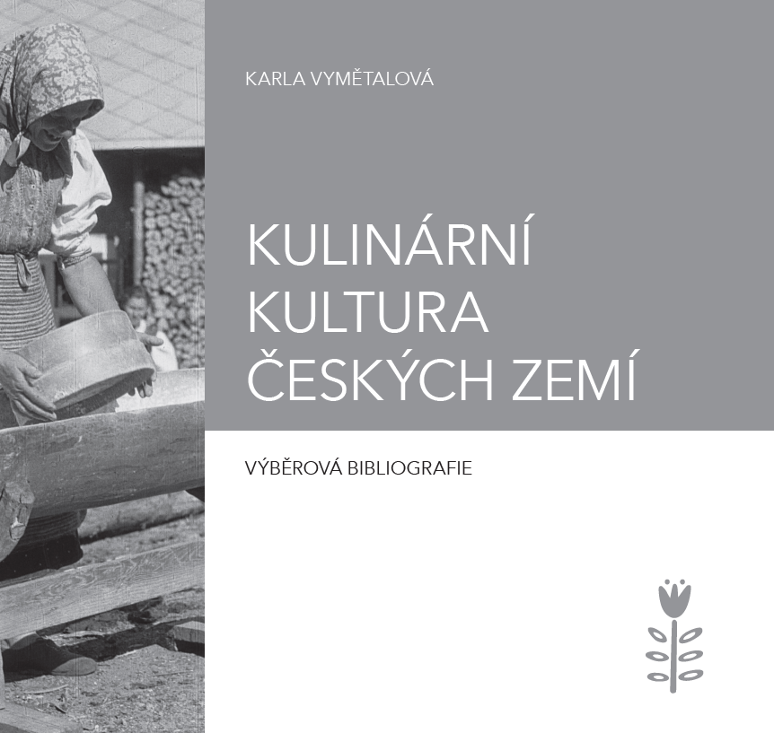
Výsledky nad plán
Kulinární kultura českých zemí
Výběrová bibliografie

Slide 17
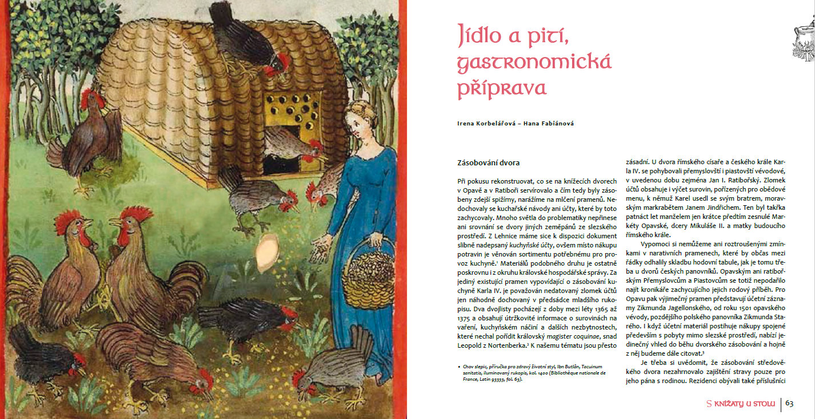
Výsledky nad plán
C – kapitola v knize
Korbelářová – Fabiánová, Jídlo a pití, gastronomická příprava, S knížaty u stolu
Korbelářová, Dvorské umění kuchařské, S knížaty u stolu
Dluhošová, Exkurz do stravovacích zvyklostí všedního dne ve Slatině na Bílovecku, Vůkol Slezska / Circum Silesiae
Korbelářová – Žáček, Moučné knedlíky v kuchařských knihách a receptářích slezské provenience 19. a počátku 20. století, aneb existoval Slezský knedlík?, Głodnemu chleb na myśli. O znaczeniu politycznym, gospodarczym, społecznym i kulturowym zboża na ziemiach polskich ze szczególnym uwzględnieniem Dolnego Śląska
Korbelářová, „Druhý život“ kulinárního dědictví Českého Slezska, Dziedzictwo kulinarne Śląska w nowych kontekstach interpretacyjnych
Žáček, Kulinární dědictví Rakouského/Českého Slezska v české historiografii. Stav a perspektivy, Dziedzictwo kulinarne Śląska w nowych kontekstach interpretacyjnych

Slide 18

Výsledky nad plán
D – stať ve sborníku z konference
Zelený – Studnička – Vinš, Qualitative Photo-Based Analysis of Product Innovations in Culinary Tourism: Case of Traditional Food at Czech Culinary Events, Advances in Tourism, Technology and Systems
Zelený – Macháčková – Hán – Lošťák, Expectations versus Perceptions: The Role of Consumersʼ Senses in Composing of USP for PDO Wines, Marketing and Smart Technologies

Slide 19
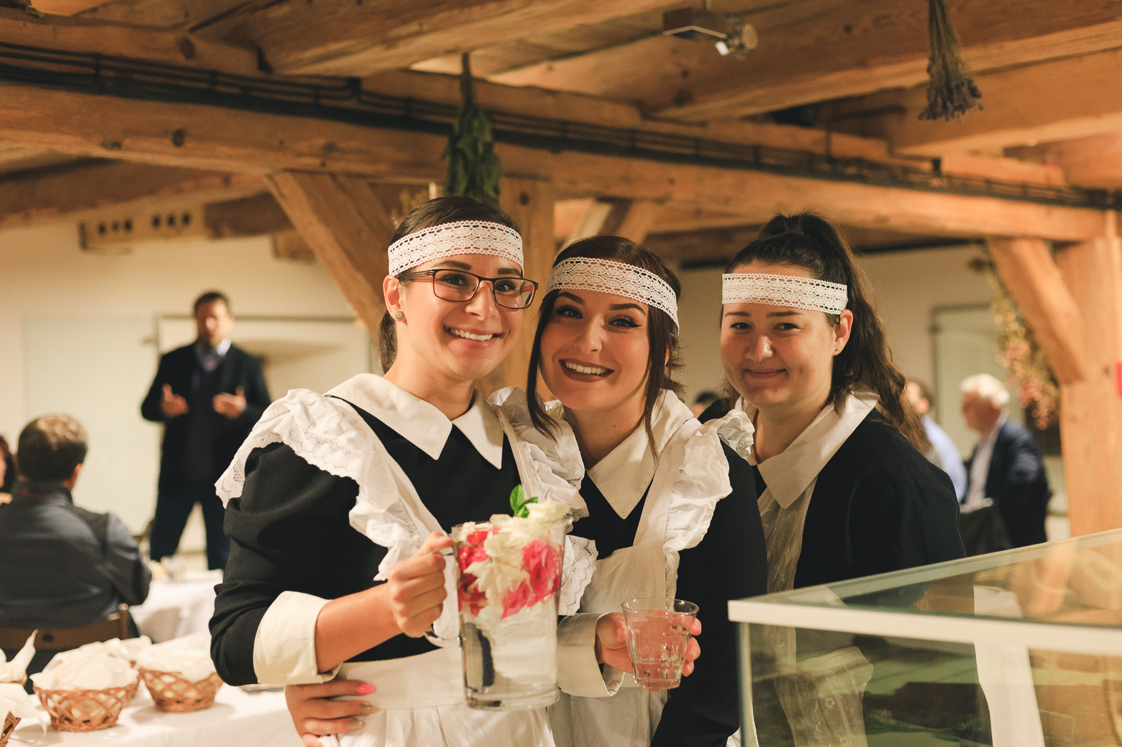
Výsledky nad plán
Prezentace na konferencích
Korbelářová – Žáček, Prywatne kolekcje – możliwości rozwoju i współpracy ze szczególnym uwzględnieniem Małopolski i Kraju Preszowskiego
Korbelářová – Žáček, Perník ve slezských kuchařských knihách z 19. a počátku 20. století
Korbelářová – Žáček – Dluhošová, Encyklopedie kulinárního dědictví českých zemí. Cíl, koncepce, stav přípravy
Přednáška s ochutnávkou
Korbelářová – Kozák, Slavnosti v zámku a podzámčí: Posvícení

Slide 20
Děkuji za pozornost

